Slide 1
28 октябрь көнне үзәк китапханәдә китапханәчеләр өчен семинар уздырылды. Семинар барышында уздырылган бәйгеләргә нәтиҗә ясалды, яңа эш елы өчен бәйгеләрнең нигезләмәләре таратылды. Үзәк китапханә хезмәткәрләре тарафыннан әзерләнгән буктрейлер күрсәтелеп аның эшләнеше хакында аңлатылды. Кенәбаш филиалы мөдире Э.Галиахметова өстәмә белем бирү институтында укып, алып кайткан яңа эш алымнары хакында сөйләде. Семинарның практик өлешендә үзәк китапханә хезмәткәрләре тарафыннан әзерләнгән «Күктә йолдызлар- җирдә язмышлар» дип исемләнгән әдәби йолдызнамә күрсәтелде.

Slide 2
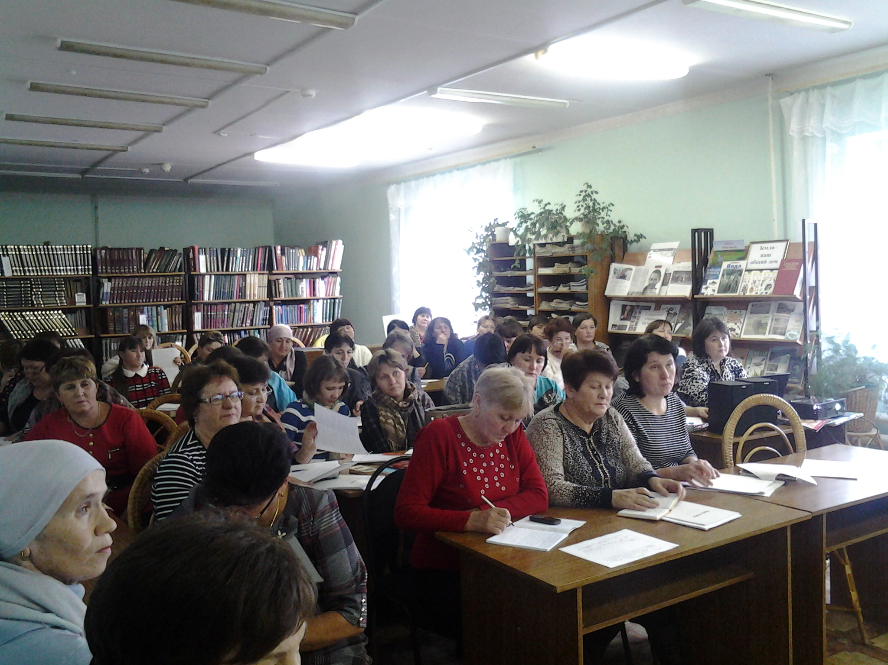

Slide 3
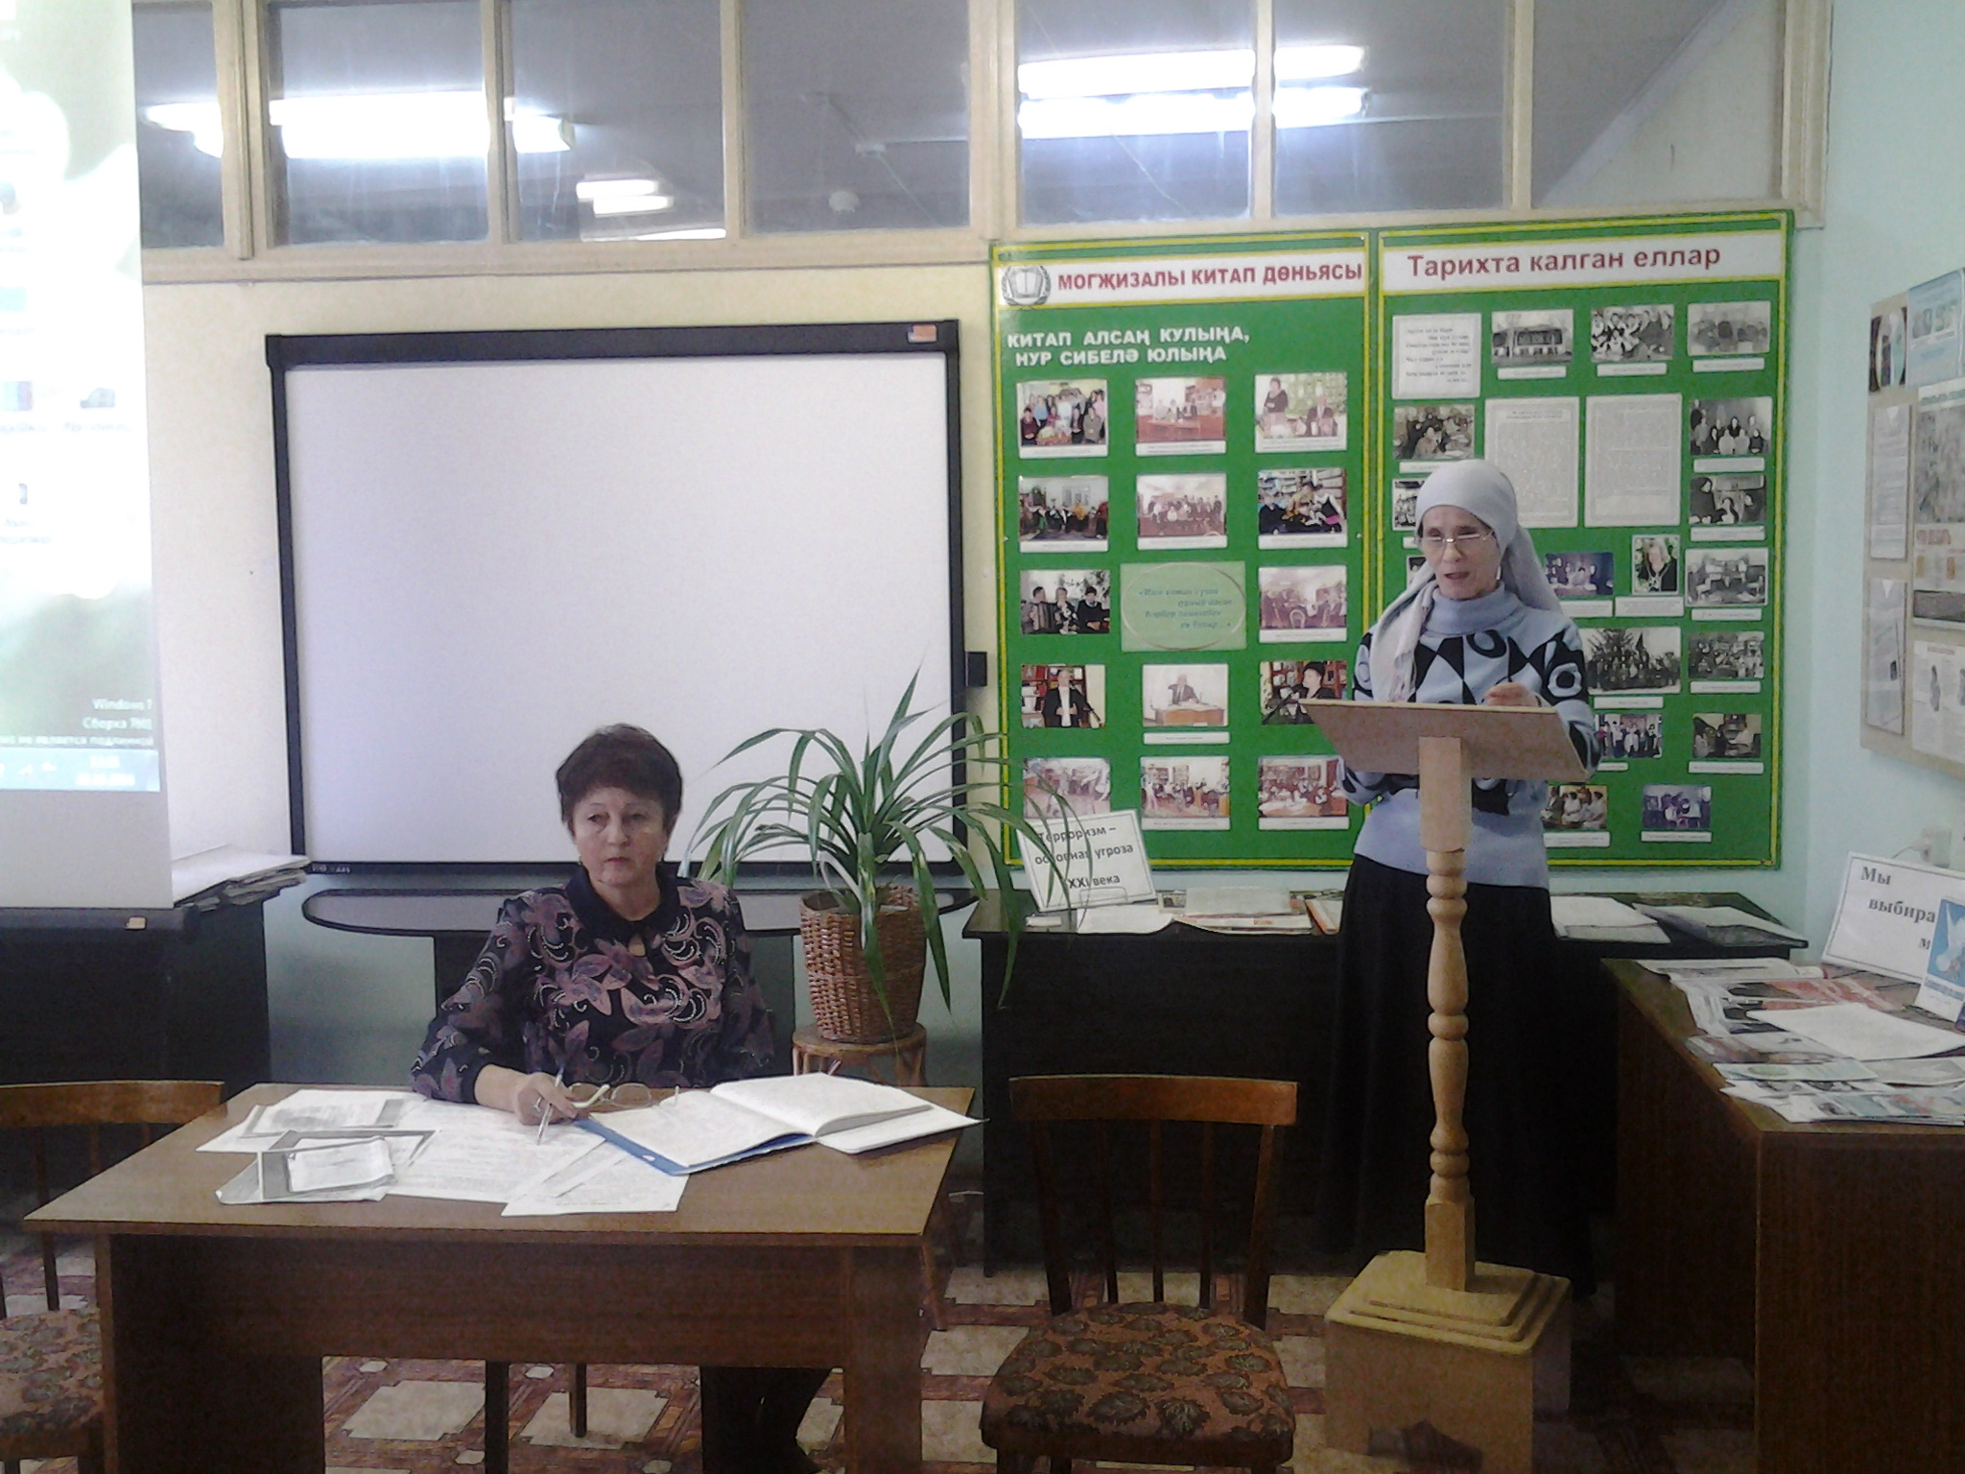

Slide 4
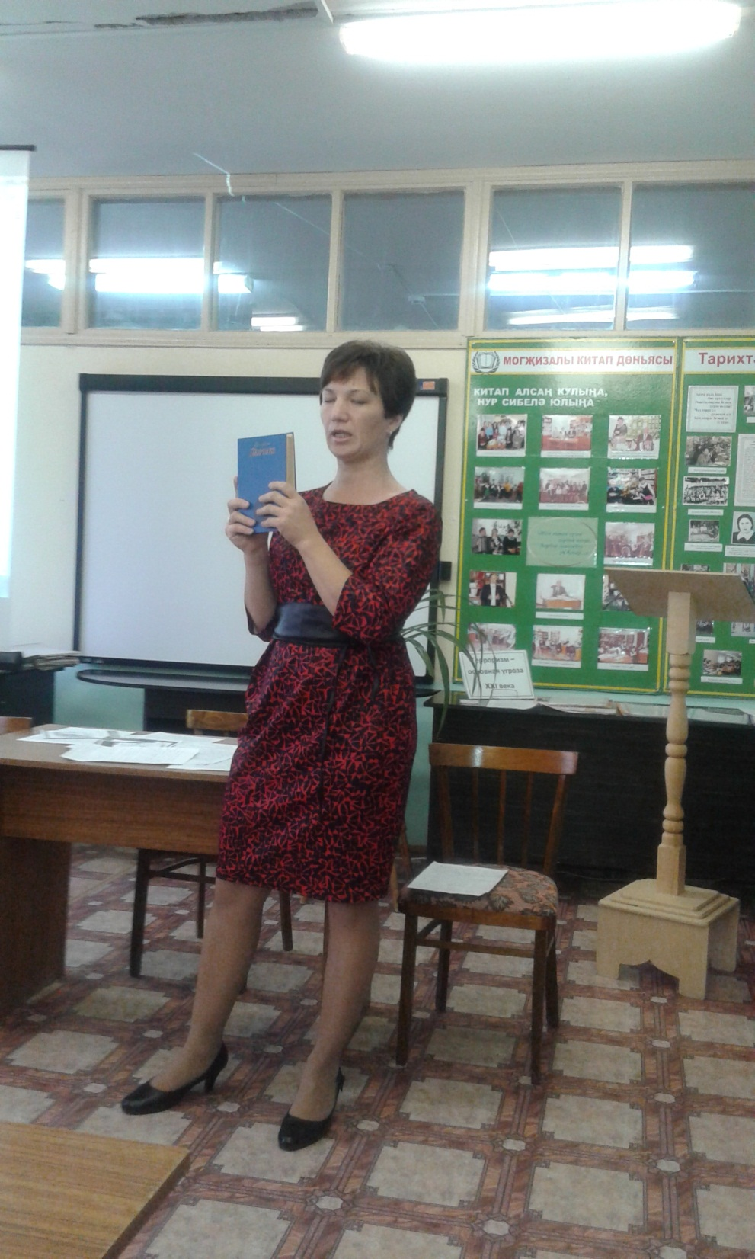
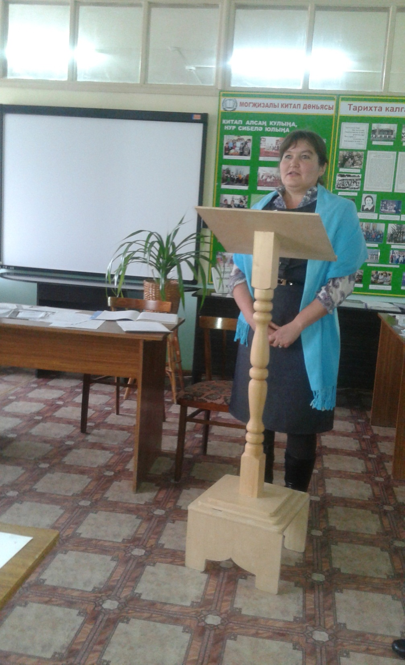

Slide 5
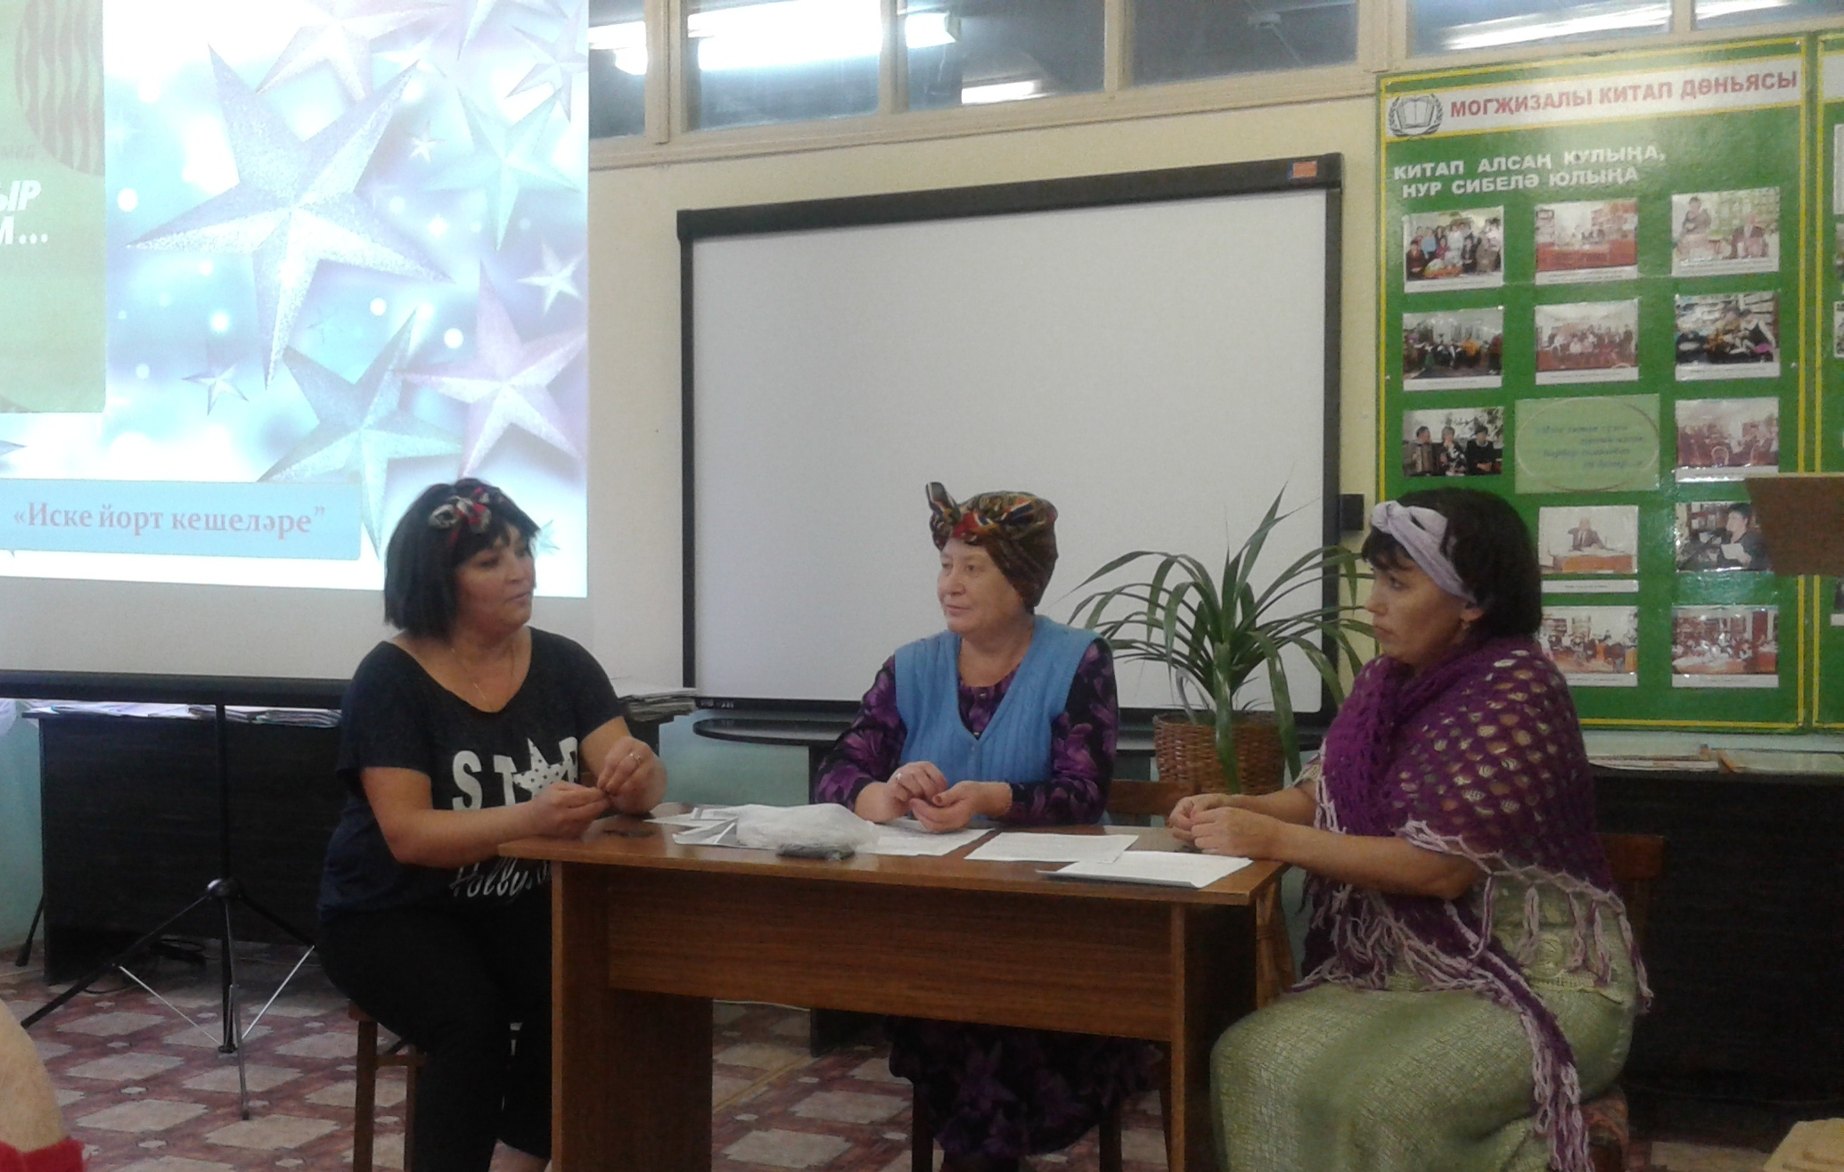

Slide 6
